Slide 1


Организация и взаимодействие с хранилищами данных прогностических систем
2025

Slide 2
Типы данных в прогностических системах
Типы данных при работе интеллектуальных прогностических систем можно подразделить на следующие виды:
Данные в форме временных рядов, в которых первичный ключ – временная отметка, которой соответствует числовому представлению индикатора анализируемого объекта или процесса.
Последовательности разнотипных событий, упорядоченных во времени.
Записи об объектах и их атрибутах представленные, например, в строках таблиц реляционных БД.
Ульяновский государственный технический университет
ULSTU.RU

Slide 3
Формализация данных
Для постановки задачи анализа данных в прогностических системах нужно вести несколько формализмов.
Все входные данные будем рассматривать как двумерную базу данных: DB(R × C) – множество из R записей, где R = {R1, R2, …, Rn} – записи в БД, C – набор атрибутов, а Ri = (R1, …, Rnc) – запись из c атрибутов.
Задача прогнозирования формализуется как зависимость данных от моментов времени или предыдущих значений. Тогда записи в БД нужно упорядочить по времени. Результатом прогнозирования будут новые записи в БД для новых моментов времени. Формально, для базы данных DB(R × C) и моментов времени Tn нужно определить функцию прогнозирования, которая будет генерировать новые записи в БД: DB (R(n+k) × C) = Forecast(DB(R × C), Tn, k), где k – количество новых прогнозных записей.
Ульяновский государственный технический университет
ULSTU.RU

Slide 4
ETL
Наиболее общий процесс управления хранилищами данных называется ETL - Extract, Transform, Load. Расшифровка: извлечение, преобразование, загрузка. Этот процесс наиболее общий, поскольку оперирует абстракциями при обработке данных:
Извлечение подразумевает разработку процедуры выгрузки данных из внешних источников. Возможные параметры при реализации: частота выгрузки, длительность выгрузки, средства выгрузки (сторонние инструменты или собственные средства хранилища)
Преобразование данных. Подразумевает трансформацию вида данных, их структуры в модель, удобную для последующего анализа. На данном этапе можно применять методы агрегации, очистки, группировки, создания новых типов данных.
3. Данные после 2-ого и 3-его этапов могли занимать промежуточные хранилища: место в оперативной памяти, временные таблицы в БД. Для хранения эти сведения выгружаются и передаются далее по потокам в целевое хранилище для добавления (данные записываются заново как ранее не существовавшие) или дополнения (запись только новой информации в дополнение к существующей).
Ульяновский государственный технический университет
ULSTU.RU

Slide 5
ETL
Реализация ETL может быть как полностью последовательной, т.е. каждый этап выполняется и только потом передает сведения следующему этапу. Или параллельной, когда, например, процедура извлечения данных будет в постоянном асинхронном режиме передавать сведения не дожидаясь их попадания в хранилище.
Вышеизложенные принципы используются при создании многих видов распределенных систем и хранилищ, когда важно обеспечить либо гарантированную целостность данных в ущерб скорости записи и обработки, либо обеспечить высокую скорость записи, формируя буфер для последующей записи и обработки данных в хранилище.
Ульяновский государственный технический университет
ULSTU.RU

Slide 6
ETL для разных типов данных
Реализация ETL может основываться на изначальном виде данных. Рассмотрим варианты для каждого типа данных:
Для данных, изначально являющихся временными рядами, приоритетным способом записи следует рассматривать способ, когда данные из источников являются дополняющими по отношению к хранимым. Следовательно нужно обеспечить их высокоскоростную запись с использованием буферизации.
Последовательности разнотипных событий, упорядоченных во времени, являются в основном результатом ведения журналов различных событий. Поэтому в качестве хранилищ таких данных могут вступать файлы с последовательным режимом доступа (новые данные только дописываются в конец) или хранилища, в которые удобно сохранять потоки входных данных.
Записи об объектах и их атрибутах представленные, например, в строках таблиц реляционных БД. Постоянные хранилища в таком варианте уже являются способом хранения данных, которые можно трансформировать. Поэтому извлечение исторических сведений здесь может происходить в асинхронном, отложенном режиме, формируя массив агрегированных данных с быстрым временем доступа.
Ульяновский государственный технический университет
ULSTU.RU

Slide 7
Примеры данных для прогностических систем
{2015-01-01, 10; 2015-02-01, 20; 2015-03-01, 15; …}
=>
Временной ряд {
2015-01-01, 10;
2015-02-01, 20;
2015-03-01, 15;
…}
Ульяновский государственный технический университет
ULSTU.RU

Slide 8
Примеры данных для прогностических систем
2015-01-02: выполнение запроса SELECT …
2015-01-03: выполнение запроса INSERT …
2015-01-04: выполнение запроса SELECT …
2015-01-05: ошибка при выполнении запроса COMMIT …
=>
{2015-01-02, A;
2015-01-03, B;
2015-01-04, A;
2015-01-05, C}
Ульяновский государственный технический университет
ULSTU.RU

Slide 9
Примеры данных для прогностических систем
3.
1| Иванов Иван Иванович | студент направления 09.04.04
2| Петров Петр Петрович | студент направления 09.04.04
3| Сидоров Сидор Сидорович | студент направления 09.04.03
=>
Временной ряд кол-ва студентов по направлениям на текущую дату {
2010-01-01| 09.04.04| 2;
2010-01-01| 09.04.03| 1;
}
Ульяновский государственный технический университет
ULSTU.RU

Slide 10
Хранилища для данных
Варианты реализации хранилищ данных прогностических систем:
Реляционная СУБД. Основные данные уже хранятся в ней, нужна связь с исходными объектами.
NoSQL базы данных. Используются в случае необходимости хранения изменяющихся структур данных.
Хранилища с высокой скоростью записи новых данных (In-memory хранилища, очереди, кеширующие прослойки)
Специальные типы хранилищ для временных рядов.
Ульяновский государственный технический университет
ULSTU.RU

Slide 11
Реляционная СУБД
В каких случаях использовать?
Изначально массив данных хранился в реляционной структуре. Для обеспечения целостности данных нужно продолжить использовать единое информационное пространство, способ хранения и доступ.
Как работает принцип ETL?
Извлечение данных организуется по запросу от пользователя, или в результате срабатывания триггера одной из таблиц БД, или по внешнему таймеру системы предиктивной аналитики. Выборка данных осуществляется при помощи SQL запросов. Преобразование и загрузка данных выполняется тоже при помощи SQL запросов, но для этих операций могут быть предусмотрены вспомогательные или временные таблицы.
Ограничения
Реляционные СУБД будут удобны в случае если структура данных для предиктивной аналитики меняется не часто, скорость обновления и добавления данных относительно невелики.
Ульяновский государственный технический университет
ULSTU.RU

Slide 12
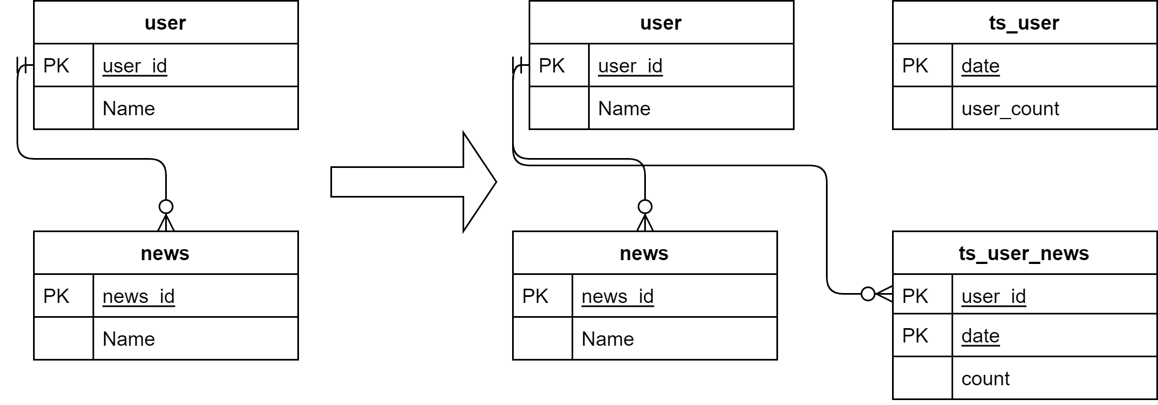
Пример для реляционной СУБД
Ульяновский государственный технический университет
ULSTU.RU

Slide 13
NoSQL
В каких случаях использовать?
NoSQL СУБД считаются более гибкими и быстрыми по сравнению с реляционными СУБД. С точки зрения построения гибридных хранилищ данных для предиктивной аналитики уже нет такого строго требования по целостности данных, т.к. сама структура может значительно видоизменяться с течением времени.
Как работает принцип ETL?
Извлечение данных может происходить путем снятия показаний или выполнения запросов над внешними системами. Ограничениями и возможностями при извлечении, преобразовании и загрузке данных будут являться ограничения и возможности
NoSQL СУБД: pipeline, пакетная вставка, ….
Ограничения
Неприменимы в случае потребности в обеспечении целостности данных и их строгой структуры.
Ульяновский государственный технический университет
ULSTU.RU

Slide 14
Высокоскоростные хранилища
В каких случаях использовать?
Интенсивность поступления новых данных очень высока, традиционные хранилища на основе СУБД не справляются с нагрузкой.
Как работает принцип ETL?
Извлечение данных может происходить путем снятия показаний или выполнения запросов над внешними системами. Ограничениями и возможностями при извлечении, преобразовании и загрузке данных будут являться ограничения и возможности
систем хранения данных.
Ограничения
Слабая устойчивость к сбоям, потребность в больших объемах оперативной памяти.
Ульяновский государственный технический университет
ULSTU.RU

Slide 15
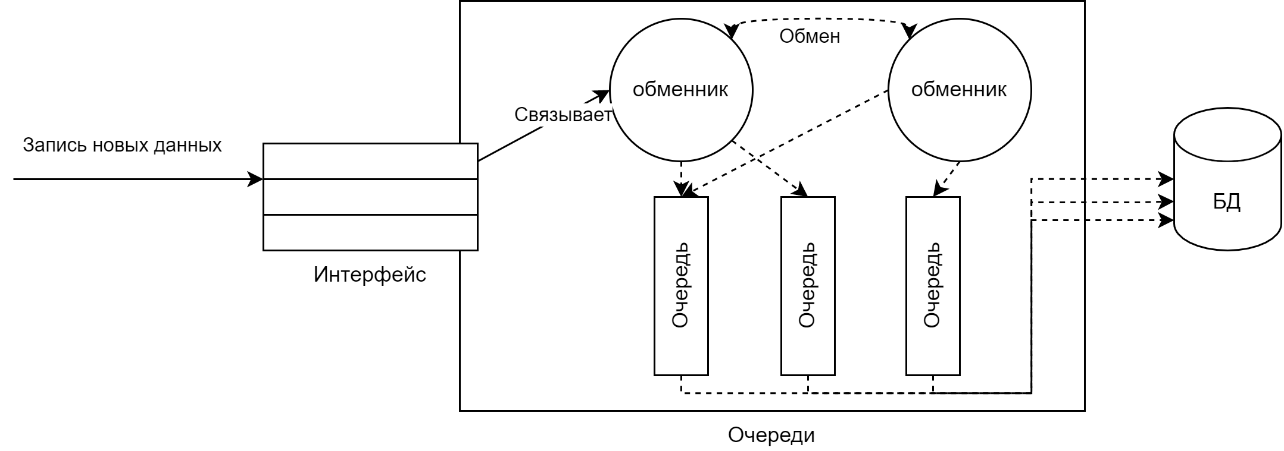
Пример для хранилищ в памяти
Ульяновский государственный технический университет
ULSTU.RU

Slide 16
Специальные типы хранилищ
В каких случаях использовать?
Используются модели данных которые удобно хранить именно в данном типе хранилищ.
Как работает принцип ETL?
Извлечение данных может происходить путем снятия показаний или выполнения запросов над внешними системами, а также допускается встраивать данные хранилища в во внутренние запросы систем предиктивной аналитики. Ограничениями и возможностями при извлечении, преобразовании и загрузке данных будут являться ограничения и возможности специальных систем хранения данных.
Ограничения
Ограниченные типы данных.
Ульяновский государственный технический университет
ULSTU.RU

Slide 17
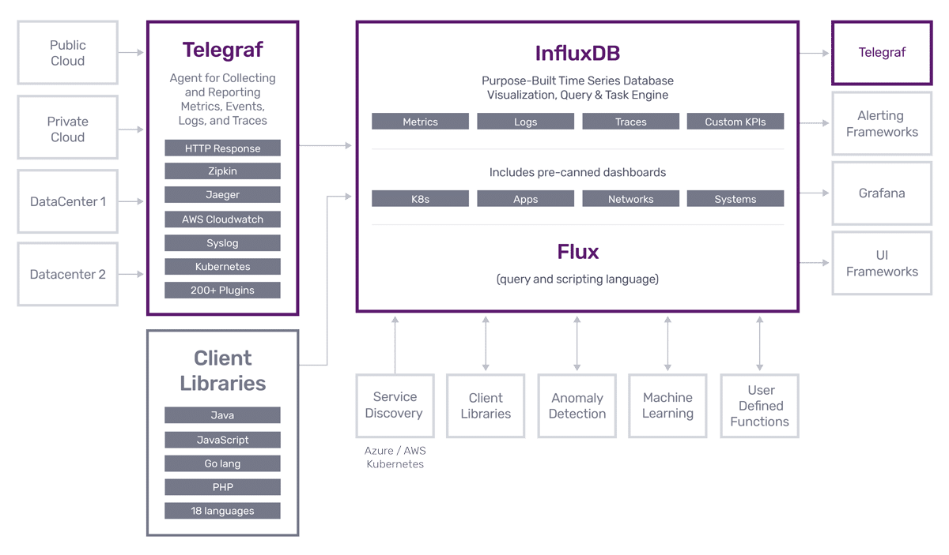
InfluxDB
Это специализированная СУБД для хранения временных рядов. Обеспечивает высокую скорость доступа. Имеет SQL подобный язык запросов.
https://www.influxdata.com/
Ульяновский государственный технический университет
ULSTU.RU

Slide 18
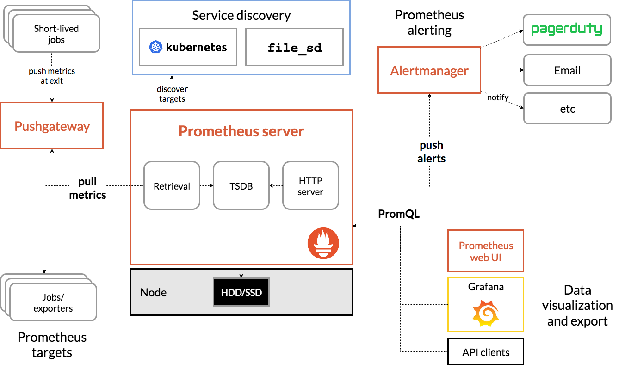
Prometheus
Решение для мониторинга, использующее в своей основе модель данных на основе временных рядов.
https://prometheus.io/
Ульяновский государственный технический университет
ULSTU.RU

Slide 19
TimescaleDB
Реляционная СУБД, основанная на PostgreSQL.
https://www.timescale.com/
Ульяновский государственный технический университет
ULSTU.RU

Slide 20
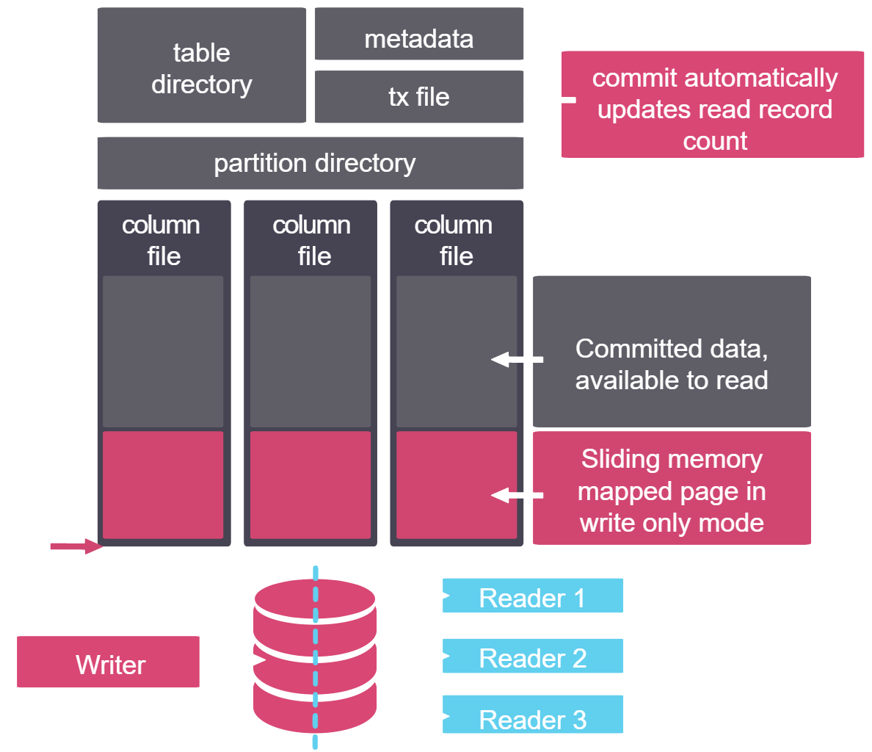
QuestDB
Реляционная СУБД, ориентированная на анализ данных в режиме реального времени.
https://questdb.io/
Ульяновский государственный технический университет
ULSTU.RU

Slide 21
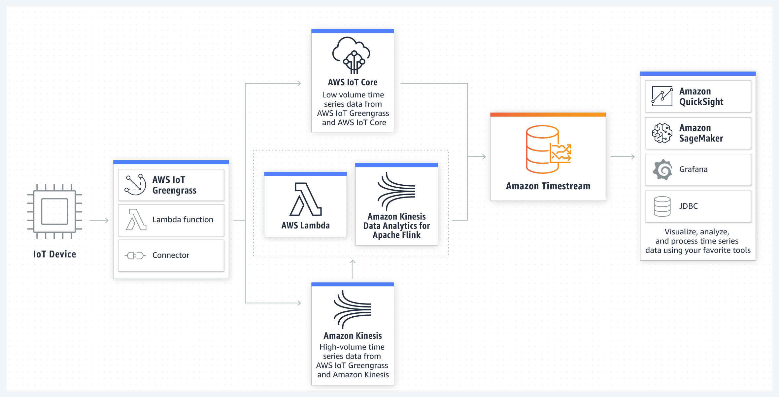
AWS Timestream
Amazon Timestream - это быстрая, масштабируемая и бессерверная служба базы данных временных рядов для IoT и операционных приложений.
https://aws.amazon.com/ru/timestream/
Ульяновский государственный технический университет
ULSTU.RU

Slide 22
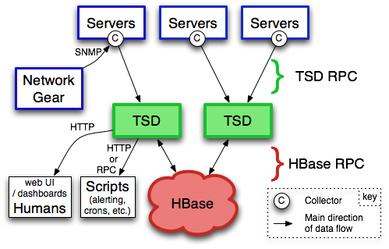
OpenTSDB
База данных временных рядов, написанная поверх HBase
http://opentsdb.net/
Ульяновский государственный технический университет
ULSTU.RU

Slide 23
Список использованных источников и литература
https://wiki.merionet.ru/servernye-resheniya/78/7-moshhnyx-baz-dannyx-vremennyx-ryadov
https://habr.com/ru/company/oleg-bunin/blog/329062/
https://temofeev.ru/info/articles/kak-my-testirovali-neskolko-baz-dannykh-vremennykh-ryadov/
Ульяновский государственный технический университет
ULSTU.RU

